Slide 1

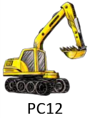
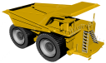


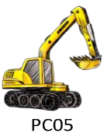
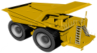
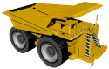
Đường vận chuyển
Vị trí sạt lở
Hố bùn (Kt: 95x26,8x5,2m)
Đê chắn bùn
Chiều cao phân tầng 10-11m
Chiều rộng mặt đê 18-20m
Độ dốc sườn tầng 36,9⁰
Đường vận chuyển -255
Lòng moong

